Slide 1

微积分2
定积分
理学院数学系 王玉超

Slide 2
0
回顾
▷ 微元法；
▷ 平面图形的面积：
直角坐标情形；
参数方程情形；
极坐标情形.

Slide 3
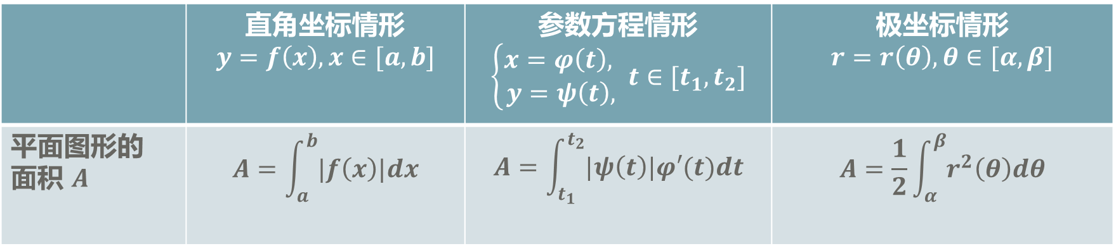
7
定积分的几何应用
 | 直角坐标情形 $$y=f\left(x\right), x∈[a,b]$$ | 参数方程情形 $$\left\{\begin{aligned}x=φ\left(t\right), \\ &y=ψ\left(t\right),\end{aligned}\right. t∈[t_{1},t_{2}]$$ | 极坐标情形 $$r=r\left(θ\right), θ∈[α,β]$$
平面图形的 面积 $A$ | $$A=\int_{a}^{b}{|f\left(x\right)|dx}$$ | $$A=\int_{t_{1}}^{t_{2}}{|ψ\left(t\right)|φ′(t)dt}$$ | $$A=\frac{1}{2}\int_{α}^{β}{r^{2}\left(θ\right)dθ}$$

Slide 4
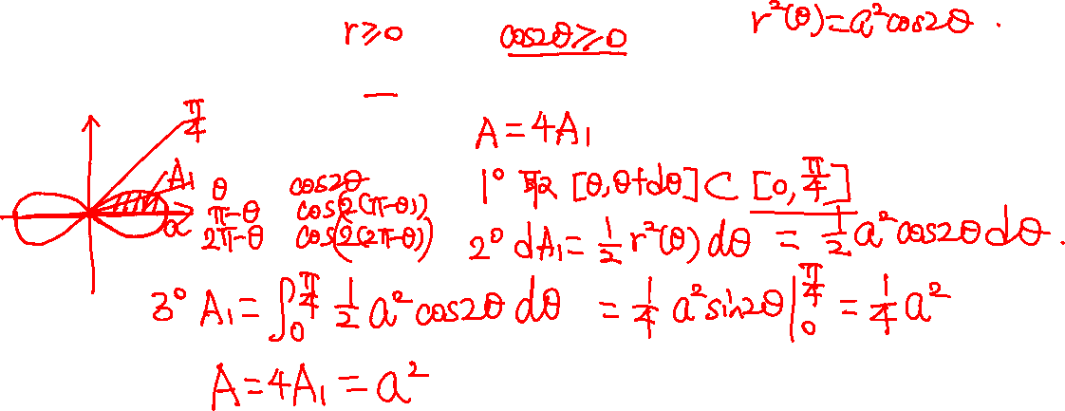
7
定积分的几何应用
▷ 例5：求双纽线 $r^{2}=a^{2}\cos{2θ}(a>0)$ 所围图形面积.
▷ $a^{2}.$
▷ 由于 $r≥0$，因此要考虑使得 $r≥0$ 成立的 $θ$ 范围！

Slide 5
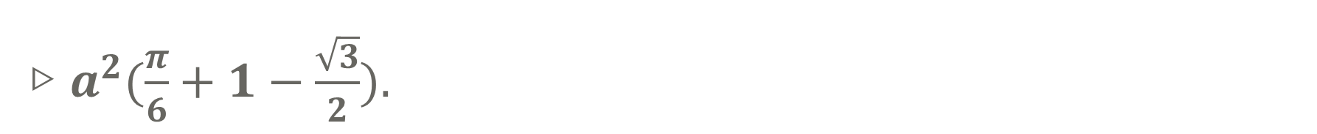
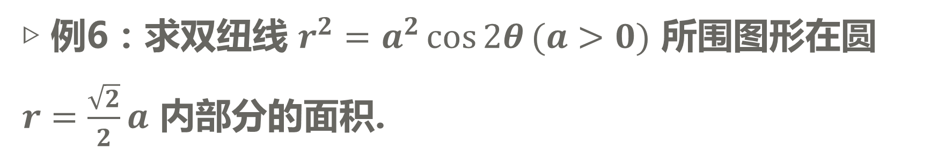
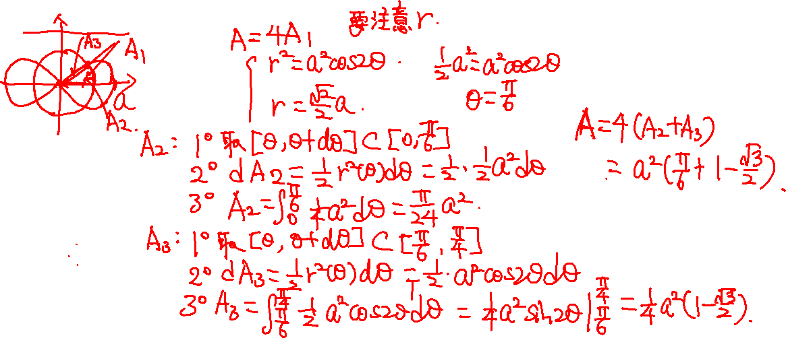
7
定积分的几何应用
▷ 例6：求双纽线 $r^{2}=a^{2}\cos{2θ}(a>0)$ 所围图形在圆 $r=\frac{\sqrt{2}}{2}a$ 内部分的面积.
▷ $a^{2}(\frac{π}{6}+1−\frac{\sqrt{3}}{2}).$

Slide 6
第七节
定积分的
几何应用

Slide 7
7
定积分的几何应用
提要：
▷ 旋转体的体积：
切片法；
薄壳法.

Slide 8

7
定积分的几何应用
网络视频
https://www.bilibili.com/video/av27436456
温馨提示：此视频框在点击“上传手机课件”时会进行转换，用手机进行观看时则会变为可点击的视频。此视频框可被拖动移位和修改大小

Slide 9
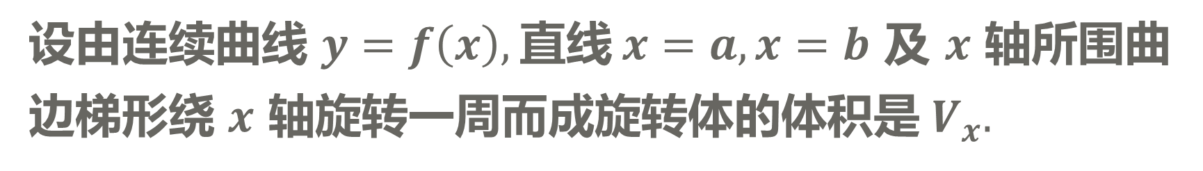
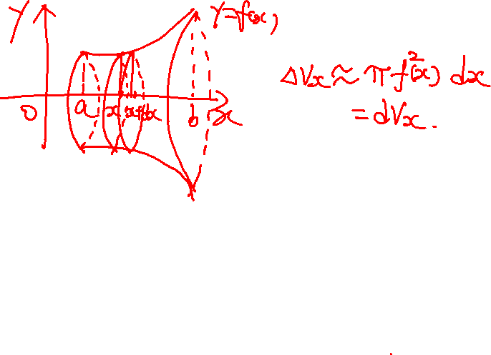
7
定积分的几何应用
二、旋转体的体积
1. 切片法
设由连续曲线 $y=f\left(x\right),$直线 $x=a,x=b$ 及 $x$ 轴所围曲边梯形绕 $x$ 轴旋转一周而成旋转体的体积是 $V_{x}.$

Slide 10
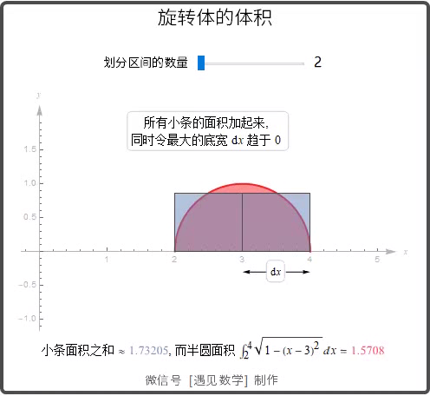
7
定积分的几何应用

Slide 11
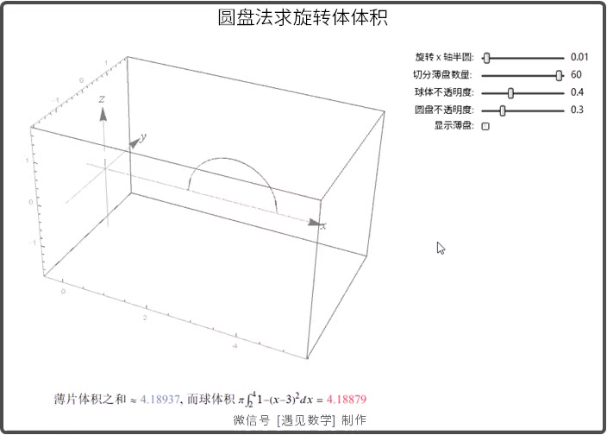
7
定积分的几何应用

Slide 12
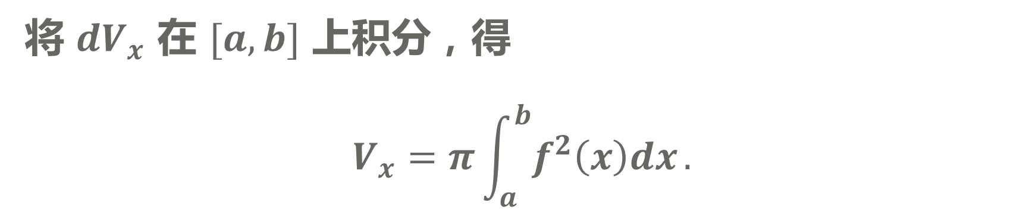

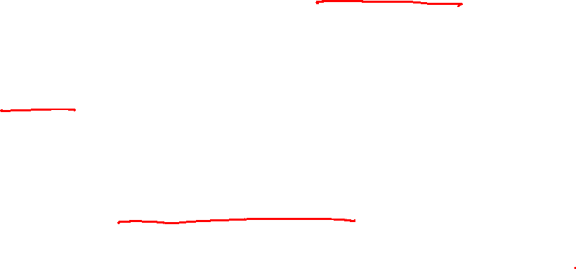
7
定积分的几何应用
体积微元
$$dV_{x}=\left(π{\left|f\left(x\right)\right|}^{2}\right)dx=πf^{2}\left(x\right)dx.$$
将 $dV_{x}$ 在 $[a,b]$ 上积分，得
$$V_{x}=π\int_{a}^{b}{f^{2}\left(x\right)dx}.$$

Slide 13

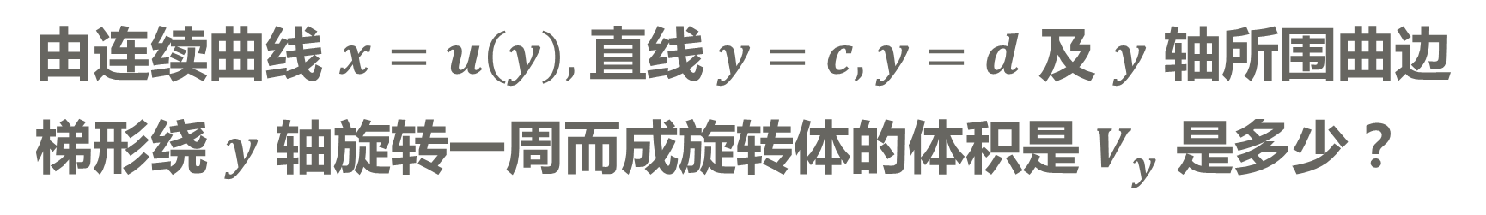
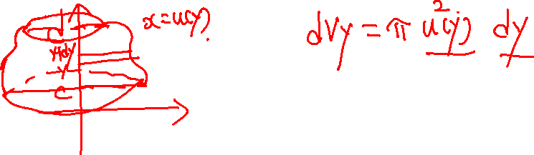
7
定积分的几何应用
由连续曲线 $x=u\left(y\right),$直线 $y=c,y=d$ 及 $y$ 轴所围曲边梯形绕 $y$ 轴旋转一周而成旋转体的体积是 $V_{y}$ 是多少？
$$V_{y}=π\int_{c}^{d}{u^{2}\left(y\right)dy}.$$

Slide 14
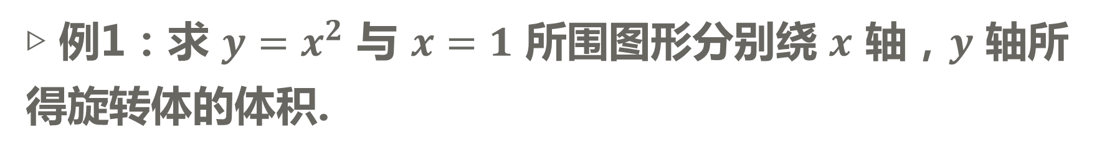
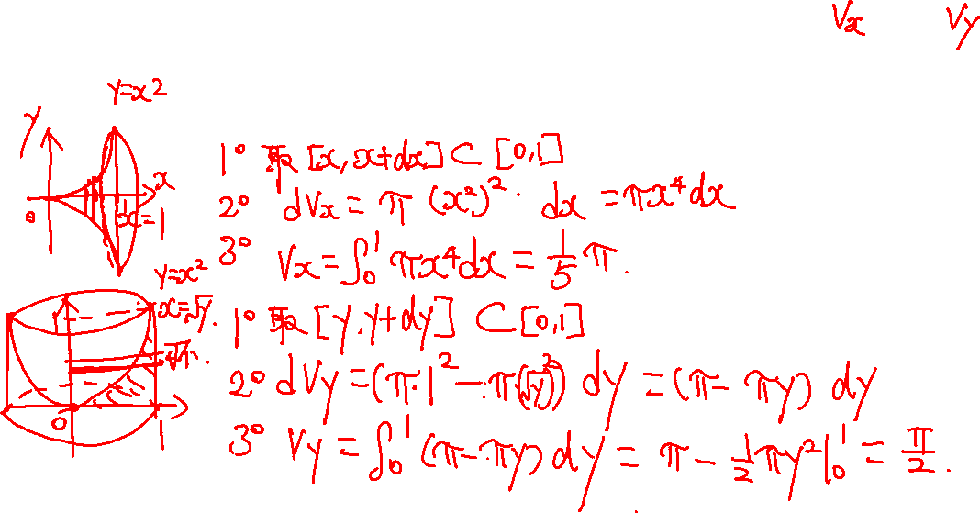
7
定积分的几何应用
▷ 例1：求 $y=x^{2}$ 与 $x=1$ 所围图形分别绕 $x$ 轴，$y$ 轴所得旋转体的体积.
▷ $\frac{π}{5};\frac{π}{2}.$

Slide 15
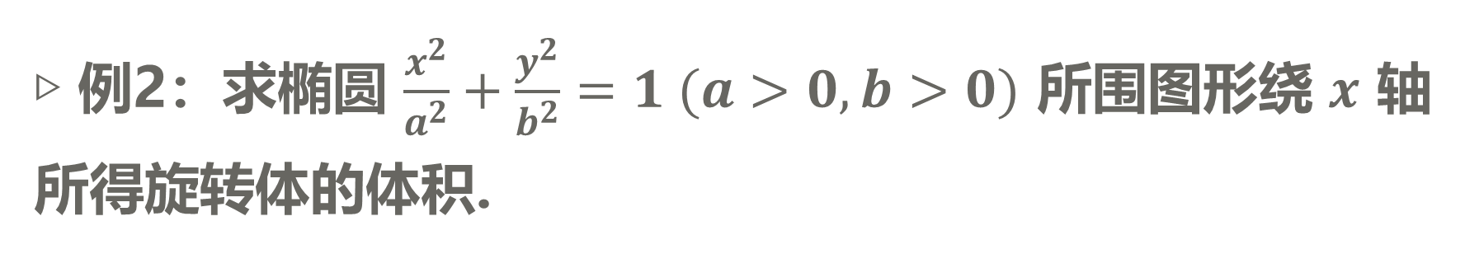
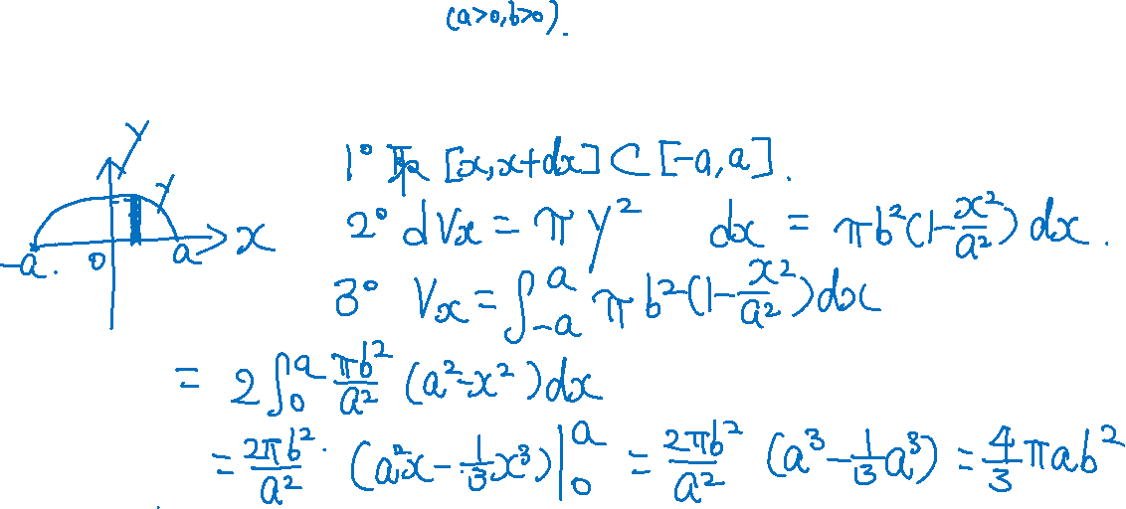
7
定积分的几何应用
▷ 例2：求椭圆 $\frac{x^{2}}{a^{2}}+\frac{y^{2}}{b^{2}}=1 (a>0,b>0)$ 所围图形绕 $x$ 轴所得旋转体的体积.
▷ $\frac{4π}{3}ab^{2}.$

Slide 16
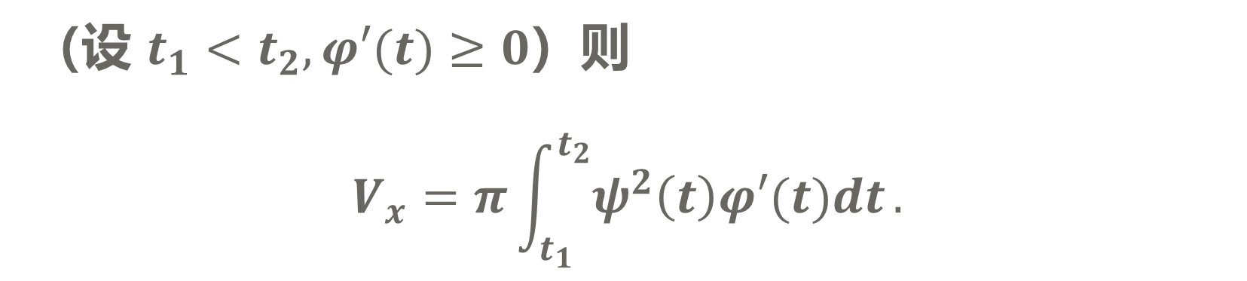
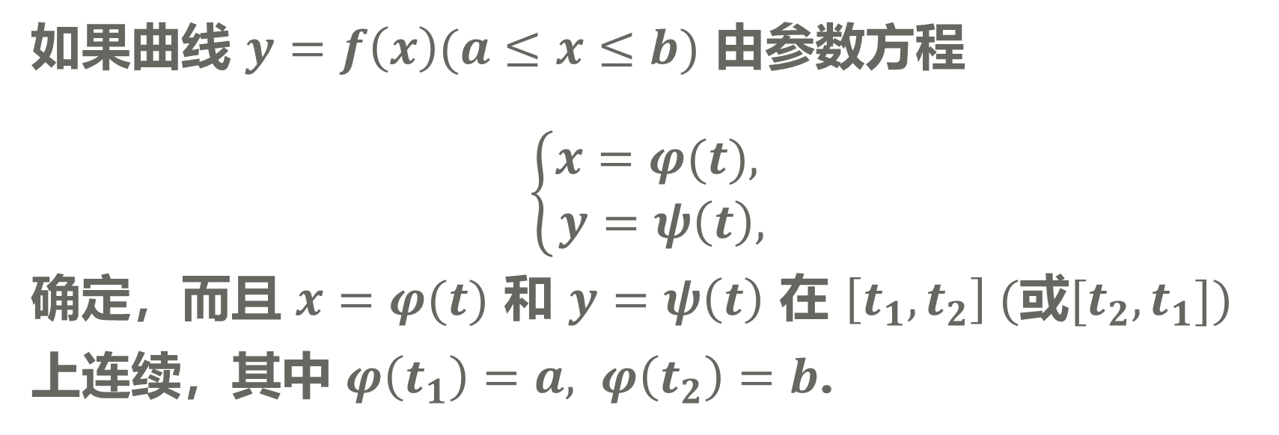
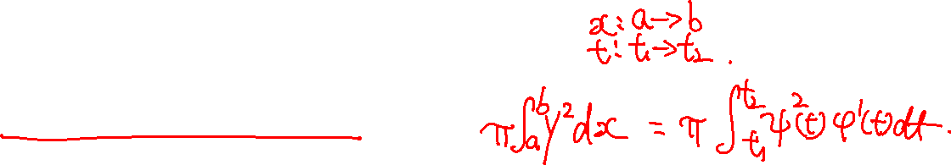
7
定积分的几何应用
如果曲线 $y=f\left(x\right)(a≤x≤b)$ 由参数方程
$$\left\{\begin{aligned}x=φ(t), \\ &y=ψ\left(t\right),\end{aligned}\right.$$
确定，而且 $x=φ(t)$ 和 $y=ψ\left(t\right)$ 在 $\left[t_{1},t_{2}\right] (\text{或}[t_{2},t_{1}])$上连续，其中 $φ\left(t_{1}\right)=a, φ\left(t_{2}\right)=b$.
（设 $t_{1}<t_{2},φ′(t)≥0$）则
$$V_{x}=π\int_{t_{1}}^{t_{2}}{ψ^{2}\left(t\right)φ′(t)dt}.$$

Slide 17
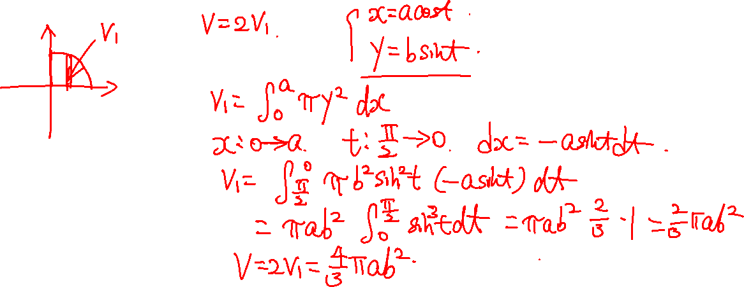
7
定积分的几何应用
▷ 例2：求椭圆 $\frac{x^{2}}{a^{2}}+\frac{y^{2}}{b^{2}}=1 (a>0,b>0)$ 所围图形绕 $x$ 轴所得旋转体的体积.
▷ $\frac{4π}{3}ab^{2}.$

Slide 18
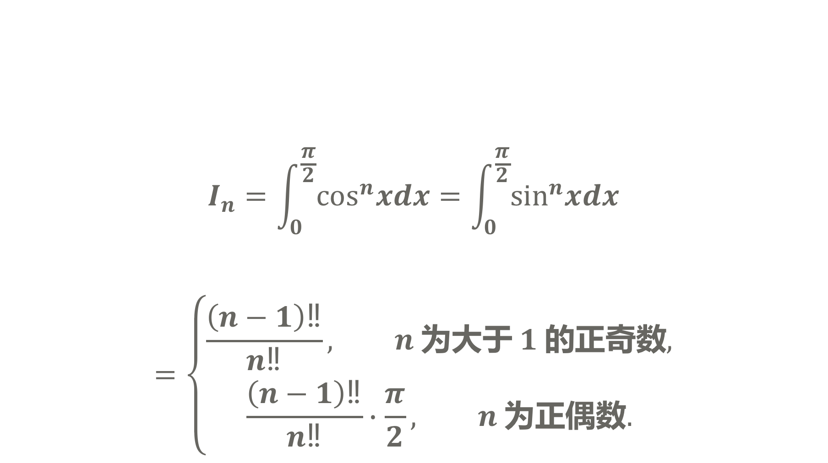
7
定积分的几何应用
有关 $\sin{x}$ 和 $\cos{x}$ 在 $[0,\frac{π}{2}]$ 上的定积分
$$I_{n}=\int_{0}^{\frac{π}{2}}{\cos^{n}xdx}=\int_{0}^{\frac{π}{2}}{\sin^{n}xdx}$$
$$=\left\{\begin{aligned}\frac{\left(n−1\right)‼}{n‼}, n \text{为大于} 1 \text{的正奇数}, \\ &\frac{\left(n−1\right)‼}{n‼}∙\frac{π}{2}, n \text{为正偶数}.\end{aligned}\right.$$

Slide 19
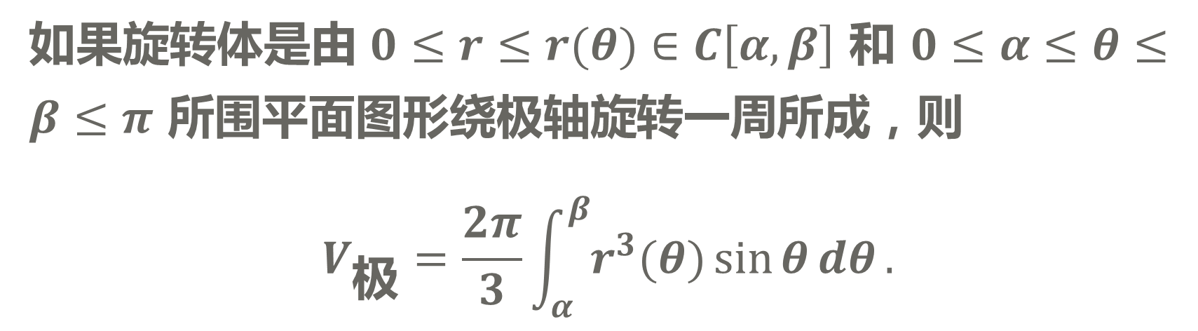
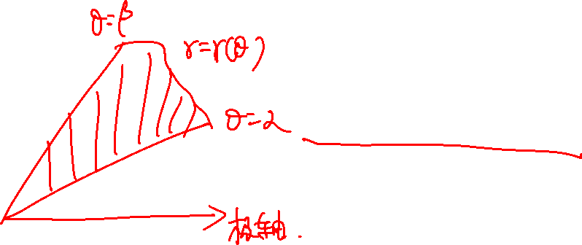
7
定积分的几何应用
如果旋转体是由 $0≤r≤r(θ)∈C\left[α,β\right]$ 和 $0≤α≤θ≤β≤π$ 所围平面图形绕极轴旋转一周所成，则
$$V_{\text{极}}=\frac{2π}{3}\int_{α}^{β}{r^{3}(θ)\sin{θ}dθ}.$$

Slide 20
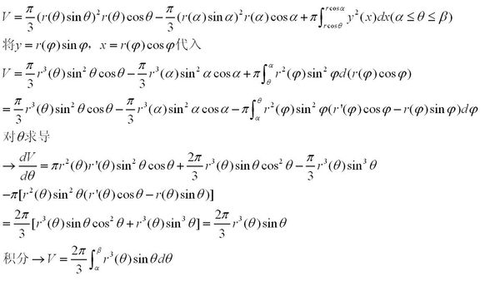
7
定积分的几何应用

Slide 21
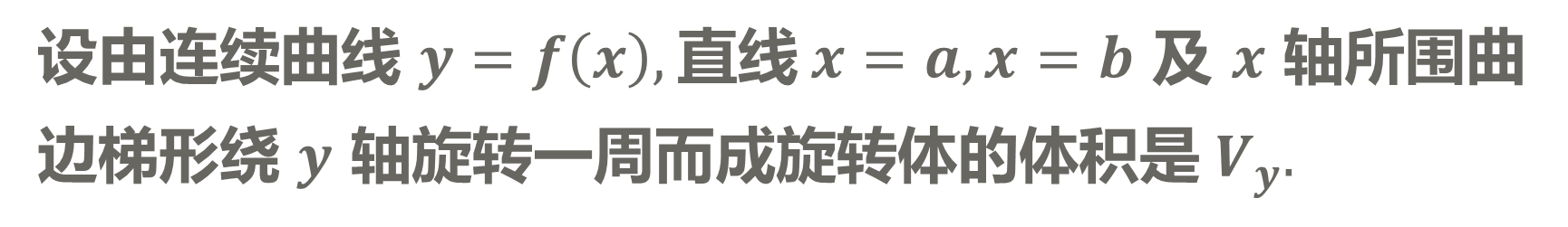
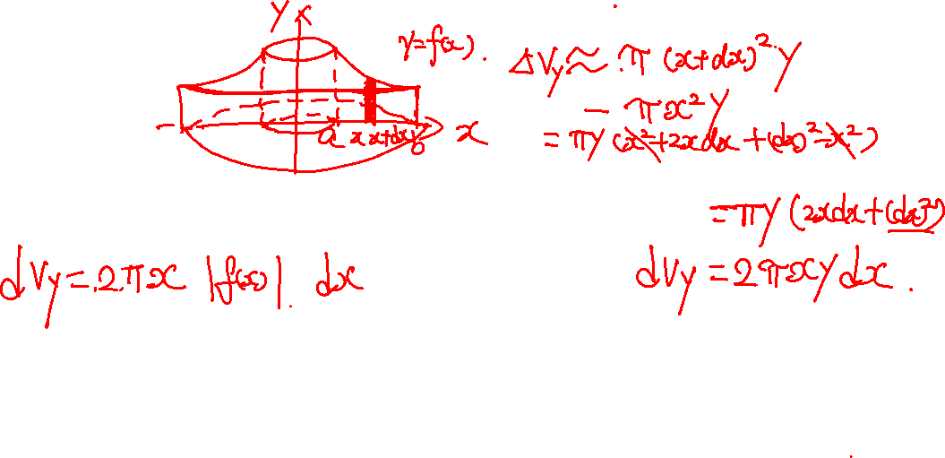
7
定积分的几何应用
2. 薄壳法
设由连续曲线 $y=f\left(x\right),$直线 $x=a,x=b$ 及 $x$ 轴所围曲边梯形绕 $y$ 轴旋转一周而成旋转体的体积是 $V_{y}.$

Slide 22
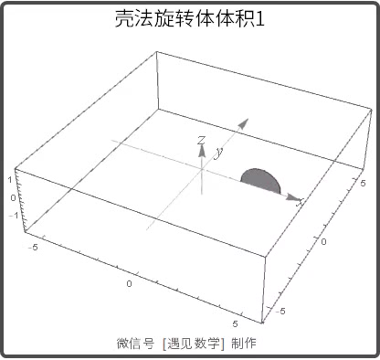
7
定积分的几何应用

Slide 23
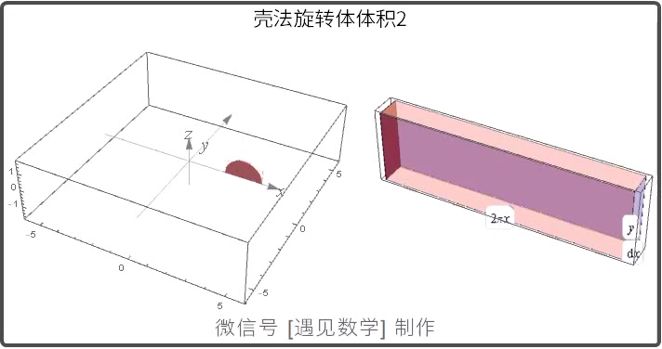
7
定积分的几何应用

Slide 24
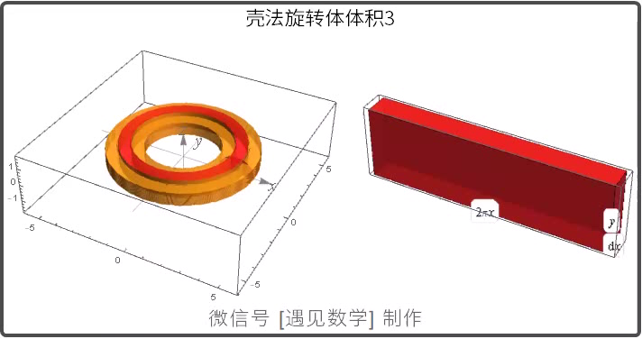
7
定积分的几何应用

Slide 25
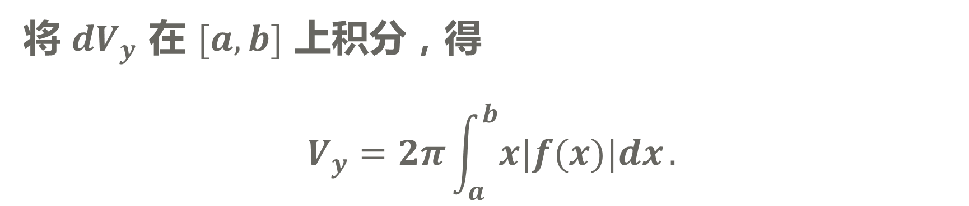

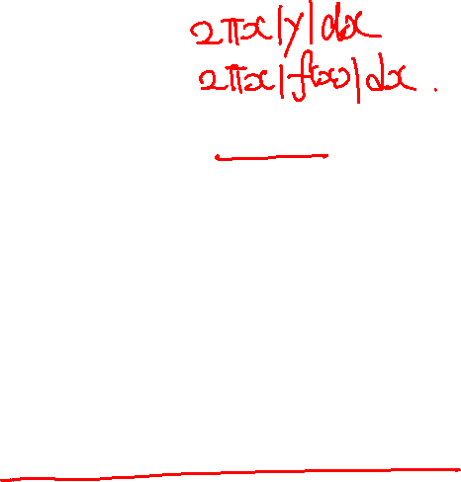
7
定积分的几何应用
体积微元
$$dV_{y}=2πx|f(x)|dx.$$
将 $dV_{y}$ 在 $[a,b]$ 上积分，得
$$V_{y}=2π\int_{a}^{b}{x|f(x)|dx}.$$
▷ 可以借助A4纸来进行理解！

Slide 26
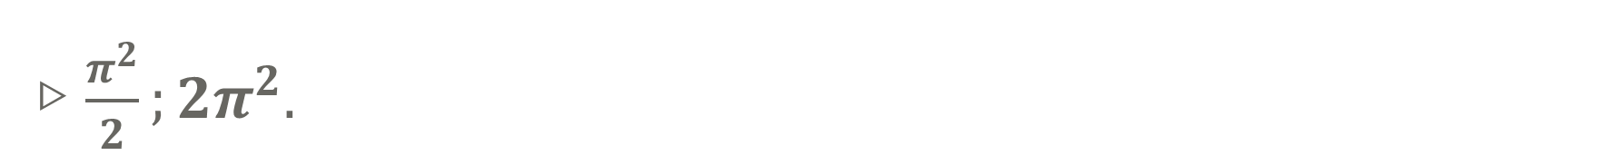
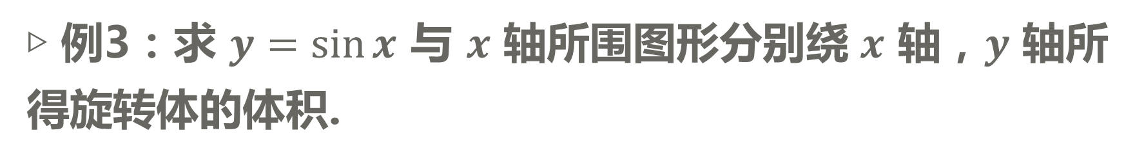
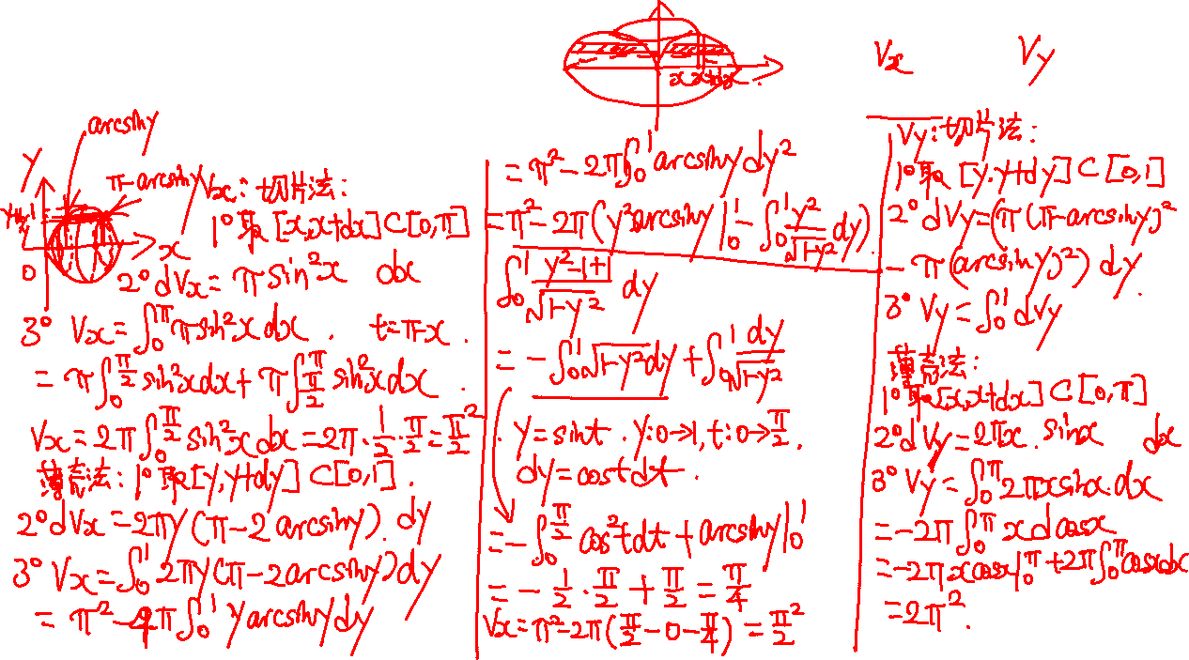
7
定积分的几何应用
▷ 例3：求 $y=\sin{x}$ 与 $x$ 轴所围图形分别绕 $x$ 轴，$y$ 轴所得旋转体的体积.
▷ $\frac{π^{2}}{2};2π^{2}.$

Slide 27
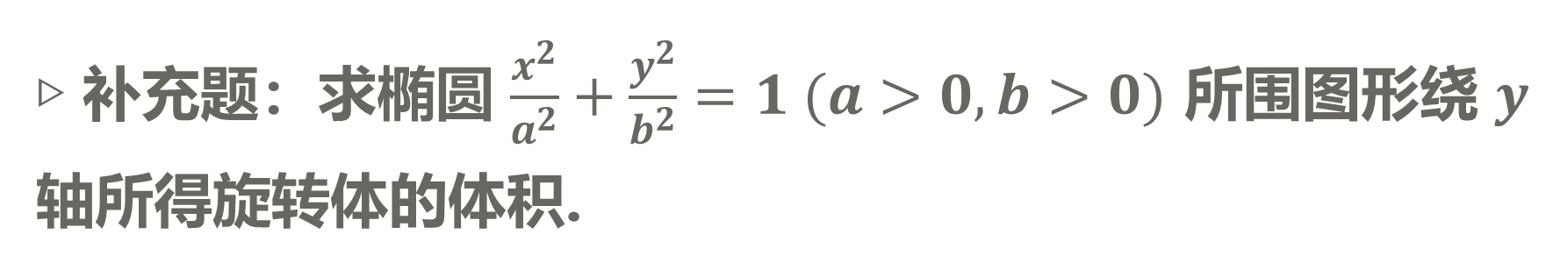
7
定积分的几何应用
▷ 补充题：求椭圆 $\frac{x^{2}}{a^{2}}+\frac{y^{2}}{b^{2}}=1 (a>0,b>0)$ 所围图形绕 $y$ 轴所得旋转体的体积.
▷ $\frac{4π}{3}a^{2}b.$

Slide 28
7
定积分的几何应用
小结：
▷ 平面图形的面积：
极坐标情形；
▷ 旋转体的体积：
切片法；
薄壳法.

Slide 29
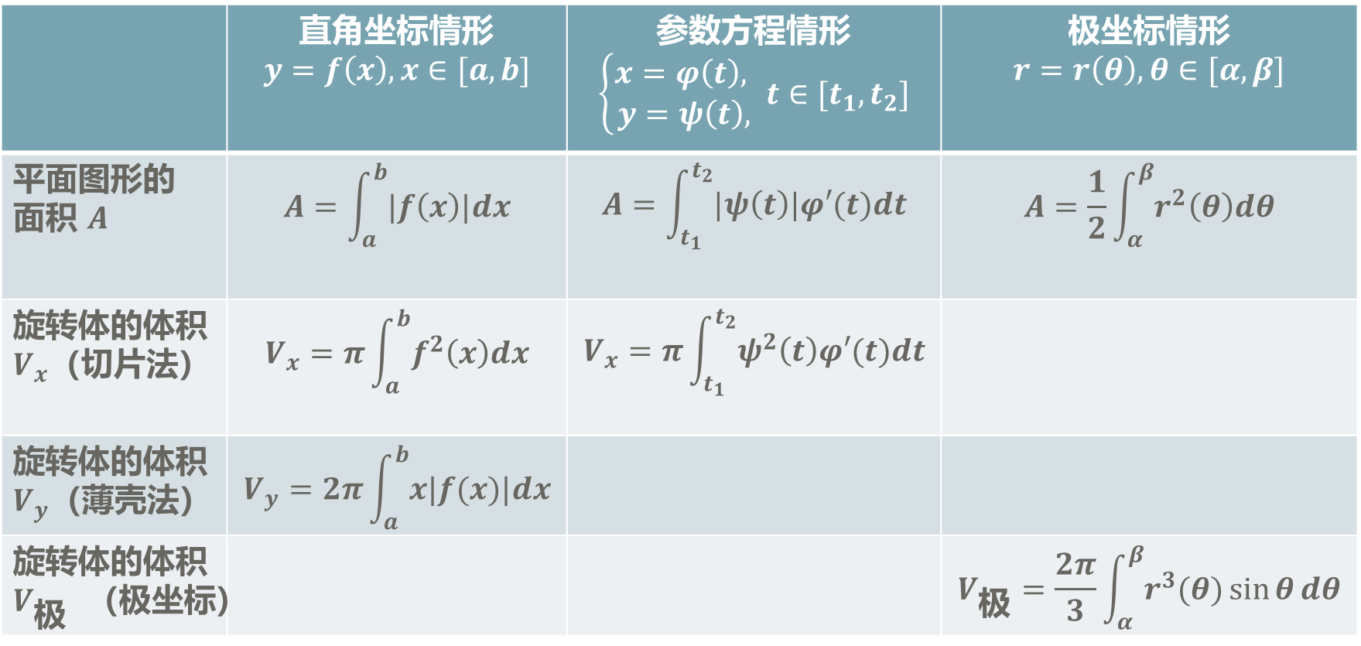
7
定积分的几何应用
 | 直角坐标情形 $$y=f\left(x\right), x∈[a,b]$$ | 参数方程情形 $$\left\{\begin{aligned}x=φ\left(t\right), \\ &y=ψ\left(t\right),\end{aligned}\right. t∈[t_{1},t_{2}]$$ | 极坐标情形 $$r=r\left(θ\right), θ∈[α,β]$$
平面图形的 面积 $A$ | $$A=\int_{a}^{b}{|f\left(x\right)|dx}$$ | $$A=\int_{t_{1}}^{t_{2}}{|ψ\left(t\right)|φ′(t)dt}$$ | $$A=\frac{1}{2}\int_{α}^{β}{r^{2}\left(θ\right)dθ}$$
旋转体的体积 $V_{x}$（切片法） | $$V_{x}=π\int_{a}^{b}{f^{2}\left(x\right)dx}$$ | $$V_{x}=π\int_{t_{1}}^{t_{2}}{ψ^{2}\left(t\right)φ′(t)dt}$$
旋转体的体积 $V_{y}$（薄壳法） | $$V_{y}=2π\int_{a}^{b}{x|f(x)|dx}$$
旋转体的体积 $V_{\text{极}}$（极坐标） |  |  | $$V_{\text{极}}=\frac{2π}{3}\int_{α}^{β}{r^{3}(θ)\sin{θ}dθ}$$

Slide 30
7
定积分的几何应用
作业：P310 习题5-7(A) 10, 11, 12.
习题5-7(B) 8.

Slide 31
7
定积分的几何应用
网络视频
https://www.bilibili.com/video/BV1Sf4y1S7DB
温馨提示：此视频框在点击“上传手机课件”时会进行转换，用手机进行观看时则会变为可点击的视频。此视频框可被拖动移位和修改大小

